Slide 2
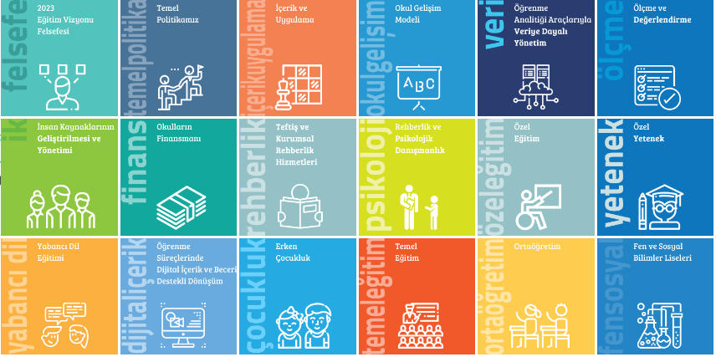
2023 EĞİTİM VİZYONU
Bu sunumda;spesifik ve teknik konulara mümkün mertebe girilmeyerek tüm sistemi ilgilendiren kapsamlı Gelişim Planları üzerinde durularak genel bir tanıtım yapılması amaçlanmaktadır. Bu nedenle İdarecilerimiz ve öğretmenlerimizin 2023 Eğitim Vizyon metninin tümünü tekrar tekrar okumalarını tavsiye ediyoruz.
DENİZLİ İL MİLLÎ EĞİTİM MÜDÜRLÜĞÜ

Slide 3
2023 EĞİTİM VİZYONU İÇERİĞİ NEDİR?
1.SUNUŞ
2.SÖZÜ ÖNÜ
3.2023 EĞİTİM VİZYON FELSEFESİ
4.TEMEL POLITAKIMIZ
5.İÇERİK VE UYGULAMA
6.OKUL GELİŞİM MODELİ
7.ÖĞRENME ANALİTİĞİ ARAÇLARIYLA VERİYE DAYALI YÖNETİM
Hedef 1-Hedef 2
2023 EĞİTİM VİZYONU
DENİZLİ İL MİLLÎ EĞİTİM MÜDÜRLÜĞÜ

Slide 4
2023 EĞİTİM VİZYONU İÇERİĞİ NEDİR?
8.ÖLÇME DEĞERLENDİRME
Hedef 1-Hedef 2-Hedef 3-Hedef 4
8.İNSAN KAYNAKLARININ GELİŞTİRİLMESİ VE YÖNETİMİ
Hedef 1-Hedef 2
9.OKULLARIN FİNANSMANI
Hedef 1
10.TEFTİŞ VE KURUMSAL REHBERLIK HİZMETLERİ
Hedef 1
2023 EĞİTİM VİZYONU
DENİZLİ İL MİLLÎ EĞİTİM MÜDÜRLÜĞÜ

Slide 5
2023 EĞİTİM VİZYONU İÇERİĞİ NEDİR?
11.REHBERLİK VE PSİKOLJİK DANIŞMANLIK
Hedef 1
12.ÖZEL EĞİTİM
Hedef 1
13.ÖZEL YETENEK
Hedef 1-Hedef 2-Hedef 3
14.YABANCI DİL EĞİTİMİ
Hedef 1-Hedef 2-Hedef 3
2023 EĞİTİM VİZYONU
DENİZLİ İL MİLLÎ EĞİTİM MÜDÜRLÜĞÜ

Slide 6
2023 EĞİTİM VİZYONU İÇERİĞİ NEDİR?
15.ÖĞRENME SÜREÇLERİNDE DİJİTAL İÇERİK VE BECERİ DESTEKLİ DÖNÜŞÜM
Hedef 1-Hedef 2
16.ERKEN ÇOCUKLUK
Hedef 1-Hedef 2-Hedef 3
17.TEMEL EĞİTİM
Hedef 1-Hedef 2-Hedef 3
18.ORTA ÖĞRETİM
Hedef 1-Hedef 2-Hedef 3
2023 EĞİTİM VİZYONU
DENİZLİ İL MİLLÎ EĞİTİM MÜDÜRLÜĞÜ

Slide 7
2023 EĞİTİM VİZYONU İÇERİĞİ NEDİR?
19.FEN VE SOSYAL BİLİMLER LİSELERİ
Hedef 1-Hedef 2
20.İMAM HATİP ORTAOKULLARI VE LİSELERİ
Hedef 1-Hedef 2
21.MESLEKİ VE TEKNİK EĞİTİM
Hedef 1-Hedef 2-Hedef 3-Hedef 4-Hedef 5-Hedef 6-Hedef 7
22.ÖZEL ÖĞRETİM
Hedef 1-Hedef 2
23-HAYAT BOYU ÖĞRENME
Hedef 1
24.SÖZÜN SONU İŞİN BAŞI
25.2023 EĞİTİM VİZYON TAKVİMİ
26.KAVRAM ŞEMASI
2023 EĞİTİM VİZYONU
DENİZLİ İL MİLLÎ EĞİTİM MÜDÜRLÜĞÜ

Slide 8
Bakanımız Öğretmen Ziya SELÇUK’un ifade buyurduğu gibi ;
«UNUTULMAMALIDIR Kİ HER EĞİTİM SİSTEMİ, ÖĞRETMENLERİN OMUZLARINDA YÜKSELİR VE HİÇBİRİ ÖĞRETMENİN NİTELİĞİNİ AŞAMAZ»
VAKİT GELMİŞTİR.
KOLAY GELSİN…
Ziya SELÇUK
MİLLİ EĞİTİM BAKANI
2023 EĞİTİM VİZYONU
DENİZLİ İL MİLLÎ EĞİTİM MÜDÜRLÜĞÜ

Slide 9
2023 EĞİTİM VİZYONU FELSEFESİ
«Eğitimin ana ögesi ve baş öznesi insandır.»
Öğretmenler olarak; tüm çabalarımız insan şahsiyetini yüceltmek içindir ve olmalıdır.
«Sadece beceri kazandırmak hayatı göğüslemeye yetmemektedir.»
DENİZLİ İL MİLLÎ EĞİTİM MÜDÜRLÜĞÜ

Slide 10
2023 EĞİTİM VİZYONU FELSEFESİ
Hayat becerilerinin yalnızca meslek sahibi olmanın veya iyi vatandaş olmanın ötesinde bir anlamı vardır.
«İnsan sadece madde veya sadece manadan ibaret olmayıp, ikisini mezceden bir bütündür."
Eğitim sistemimizi öğrencilerimizi beden ve ruh olarak bütün halinde geliştirebilecek bir yapı olarak bilmeliyiz.
DENİZLİ İL MİLLÎ EĞİTİM MÜDÜRLÜĞÜ

Slide 11
2023 EĞİTİM VİZYONU FELSEFESİ
Çocuklarımıza bilgiyi ve onun aslını ahlakıyla birlikte vermeyi önemsemeliyiz. Neyi unuttuğumuzu hatırlatmalıyız.
DENİZLİ İL MİLLÎ EĞİTİM MÜDÜRLÜĞÜ

Slide 12
2023 EĞİTİM VİZYONU TEMEL POLİTİKAMIZ
«Eğitim öğretim faaliyetlerinde öğretmenin ustalığında, öğrencinin insiyatif alması ve öğrenmenin kendisini bir ödül olarak görebilmelidir.»
DENİZLİ İL MİLLÎ EĞİTİM MÜDÜRLÜĞÜ

Slide 13
2023 EĞİTİM VİZYONU TEMEL POLİTİKAMIZ
«Eğitimin tüm paydaşları öğrenciyi destekleyen yönlendiriciler olmalıdır. Okullar olabildiğince özerkleşerek şahsiyet bulmalıdır.»
DENİZLİ İL MİLLÎ EĞİTİM MÜDÜRLÜĞÜ

Slide 14
2023 EĞİTİM VİZYONU İÇERİK VE UYGULAMA
"Müfredatlar tüm kademelerde esnek ve modüler olarak yapılandırılacak."
"İlkokuldan başlayarak tüm öğretim kademelerinde çocuklarımızın ilgi, yetenek ve mizaçlarına yönelik gelişmeleri için tüm okullarda tasarım-beceri atölyeleri kurulacak."
DENİZLİ İL MİLLÎ EĞİTİM MÜDÜRLÜĞÜ

Slide 15
2023 EĞİTİM VİZYONU İÇERİK VE UYGULAMA
"Pilot örnekleri 2019-2020 yılında devreye girecek olan bu atölyelerin, çocukları soru çözme, konu anlatımı gibi bir eğitim anlayışından çok üretim yapmaya, etkileşime, derinleşmeye doğru yöneltmesi amaçlanıyor."
DENİZLİ İL MİLLÎ EĞİTİM MÜDÜRLÜĞÜ

Slide 16
2023 EĞİTİM VİZYONU GELİŞİM MODELİ
«Okul Gelişim Modeli" hayata geçirilecektir. Bu modele dayanarak her bir okulun kendi hazırlayacağı Okul Gelişim Planı, yıllık bazda merkez teşkilatla birlikte izlenecek bir yol haritası niteliğinde olacak.»
DENİZLİ İL MİLLÎ EĞİTİM MÜDÜRLÜĞÜ

Slide 17
2023 EĞİTİM VİZYONU GELİŞİM MODELİ
«Okul gelişimindeki başarı; her bir okulun, var olan imkânlarını göz önüne alarak yapacağı planla kendi hedefleri doğrultusunda bulunduğu yerden kat ettiği mesafe değerlendirilecek.»
DENİZLİ İL MİLLÎ EĞİTİM MÜDÜRLÜĞÜ

Slide 18
2023 EĞİTİM VİZYONU ÖĞRENME ARAÇLARIYLA VERİYE DAYALI YÖNETİM
Öğrenme etkinliklerinin izlenmesi, değerlendirilmesi ve geliştirilmesi amacıyla okul bazında veriye dayalı planlama ve yönetim sistemine geçilecek.
«Öğrenme Analitiği Platformu» yapılandırılacak.
Kullanılan veri tabanları sadeleştirilerek bütünleştirilecek.
Bürokratik iş yükü azaltılacak.
DENİZLİ İL MİLLÎ EĞİTİM MÜDÜRLÜĞÜ

Slide 19
2023 EĞİTİM VİZYONU
ÖLÇME VE DEĞERLENDİRME
Tüm öğrenciler için temel eğitimden başlamak üzere izleme, değerlendirme ve yönlendirme için e-portfolyo oluşturulacak.
Öğrenci gelişim verileri öğretmenin, müdürün, okulun, eğitim politikalarının, eğitim sisteminin değerlendirilmesinin yapılabileceği bir çerçeve oluşturulacak.
DENİZLİ İL MİLLÎ EĞİTİM MÜDÜRLÜĞÜ

Slide 20
2023 EĞİTİM VİZYONU
ÖLÇME VE DEĞERLENDİRME
Bu sistemle dönemsel performans hedeflerinin ve okul gelişim planlarının tanımlanması ve takibi kolaylaşacak.
DENİZLİ İL MİLLÎ EĞİTİM MÜDÜRLÜĞÜ

Slide 21
2023 EĞİTİM VİZYONU
İNSAN KAYNAKLARININ GELİŞTİRİLMESİ VE YÖNETİMİ
Mesleki yeterlilikleri yüksek, başarılı öğretmenler, bilgi ve deneyimlerini artırmaları için yurt dışına gönderilecektir.
Okul yöneticiliğine atamada, yeterliliklere dayalı yazılı sınav uygulaması ve belirlenecek diğer nesnel ölçütler kullanılacaktır.
DENİZLİ İL MİLLÎ EĞİTİM MÜDÜRLÜĞÜ

Slide 22
2023 EĞİTİM VİZYONU
İNSAN KAYNAKLARININ GELİŞTİRİLMESİ VE YÖNETİMİ
Sertifikaya dayalı pedagojik formasyon yerine, lisans üstü düzeyde «Öğretmenlik Mesleği Uzmanlık Programı »açılacaktır.
DENİZLİ İL MİLLÎ EĞİTİM MÜDÜRLÜĞÜ

Slide 23
2023 EĞİTİM VİZYONU
OKULLARIN FİNANSMANI
Okulun kendi koşullarında gelişimini desteklemek için her okula Okul Gelişim Planı hedefleriyle uyumlu okul gelişim bütçesi verilecek.
DENİZLİ İL MİLLÎ EĞİTİM MÜDÜRLÜĞÜ

Slide 24
2023 EĞİTİM VİZYONU
OKULLARIN TEFTİŞ HİZMETLERİ
Teftiş Sistemimizde inceleme, araştırma ve soruşturma ile kurumsal rehberlik bileşenleri ayrılarak iki ayrı uzmanlık alanı oluşturulacaktır.
Teftiş sistemimizde rehberlik işlevi, Okul Gelişim Model'ine yönelik olarak yapılandırılacaktır.
DENİZLİ İL MİLLÎ EĞİTİM MÜDÜRLÜĞÜ

Slide 25
2023 EĞİTİM VİZYONU
REHBERLİK VE PSİKOLOJİK DANIŞMANLIK
PDR hizmetlerinin eğitim sistemindeki yeri, yapısı, işlevleri ve mevzuat altyapısı yeniden düzenlenecek.
Kültürel kodlarımız dikkate alınarak rehberlik hizmetlerinde kullanılacak yeni ölçme araçları geliştirilecektir.
DENİZLİ İL MİLLÎ EĞİTİM MÜDÜRLÜĞÜ

Slide 26
2023 EĞİTİM VİZYONU
ÖZEL EĞİTİM
Özel Eğitim Hizmetlerinde özel eğitime erişim ve özel eğitim hizmetlerinin niteliğinin artırılması hususlarında yenilikler yapılacak ve mobil platform kurulacaktır.
Özel yetenekli bireylerin eğitimi için yeni bir mevzuat hazırlanacak ve özel gereksinimli çocukların tespiti için Türkiye genelinde taramalar yapılacak ve ihtiyaç haritaları oluşturulacaktır.
DENİZLİ İL MİLLÎ EĞİTİM MÜDÜRLÜĞÜ

Slide 27
2023 EĞİTİM VİZYONU
ÖZEL YETENEK
Özel yetenekli bireylerin eğitimi için yeni bir mevzuat hazırlanacaktır.
Özel yetenekli öğrenciler için «EĞİTİM, BİLİM ve DEĞERLENDİRMEKURULU» oluşturulacaktır.
Bilim Sanat Merkezleri yeniden yapılandırılacaktır.
DENİZLİ İL MİLLÎ EĞİTİM MÜDÜRLÜĞÜ

Slide 28
2023 EĞİTİM VİZYONU
YABANCI DİL EĞİTİMİ
Yabancı dil öğretmenlerine farklı eğitim platformları kullanılarak eğitimler verilecek. Öğretmenler yaz tatillerinde yurt dışı öğretmen eğitimi ve sertifika programlarına gönderilecektir.
Yabancı dil programı yeniden ele alınıp farklı okul kademelerine özelleştirilecek.
DENİZLİ İL MİLLÎ EĞİTİM MÜDÜRLÜĞÜ

Slide 29
2023 EĞİTİM VİZYONU
YABANCI DİL EĞİTİMİ
Disiplinler arası yaklaşımla Matematik, Fen, Sosyal Bilgiler ve Görsel Sanatlar gibi farklı disiplinlerin İngilizce dil entegrasyonu sağlanarak öğrencinin yabancı dil becerilerini farklı alanlara aktarabilmesi sağlanacak.
DENİZLİ İL MİLLÎ EĞİTİM MÜDÜRLÜĞÜ

Slide 30
2023 EĞİTİM VİZYONU
ÖĞRENME SÜREÇLERİNDE DİJİTAL İÇERİK VE BECERİ DESTEKLİ DÖNÜŞÜM
Önümüzdeki 3 yıllık dönemde ilkokul, ortaokul ve lise seviyelerinde okulda ve okul dışında öğrenciye, öğretmene, eğitim yöneticilerine, kamuya, müfredata, eğitsel içeriğe yönelik yapılacak kodlama, 3D tasarım, elektronik tasarım benzeri çalışmaların müfredata girmesi beklenmektedir.
DENİZLİ İL MİLLÎ EĞİTİM MÜDÜRLÜĞÜ

Slide 31
2023 EĞİTİM VİZYONU
ÖĞRENME SÜREÇLERİNDE DİJİTAL İÇERİK VE BECERİ DESTEKLİ DÖNÜŞÜM
Dijital içeriklerin okullarda etkin kullanılması ve yaygınlaştırılması sağlanacak.
Güvenli internet, siber zorbalık, siber güvenlik konuları müfredata girecek.
DENİZLİ İL MİLLÎ EĞİTİM MÜDÜRLÜĞÜ

Slide 32
2023 EĞİTİM VİZYONU
ERKEN ÇOCUKLUK
Yaz dönemlerinde talep doğrultusunda yaz okulu programları pilot olarak açılacak.
5 yaş zorunlu eğitim kapsamına alınacak.
DENİZLİ İL MİLLÎ EĞİTİM MÜDÜRLÜĞÜ

Slide 33
2023 EĞİTİM VİZYONU
ERKEN ÇOCUKLUK
Dezavantajlı öğrencilere okul öncesi eğitim için materyal desteği yapılacak.
Erken çocukluk eğitimi yaygınlaştırılacak. Bu bağlamda merkezler, atölyeler ve gezici otobüs sınıflar hizmete girecek.
DENİZLİ İL MİLLÎ EĞİTİM MÜDÜRLÜĞÜ

Slide 34
2023 EĞİTİM VİZYONU
TEMEL EĞİTİM
İlkokulda ders sayısı ve süreleri yeniden yapılandırılacak.
Okullar arası başarı farkı azaltılacak.
İkili eğitim bitirilecek.
İlkokulda çocuğun değerlendirilmesi beceri temelli olarak yapılandırılacak.
DENİZLİ İL MİLLÎ EĞİTİM MÜDÜRLÜĞÜ

Slide 35
2023 EĞİTİM VİZYONU
ORTAÖĞRETİM
Ortaöğretimde esnek ve modüler müfredat uygulanacak, ders saatleri azaltılacak.
Alan seçimi 9. sınıfta başlatılacak.
Fen ve Sosyal Bilimler Liselerindeki eğitimin niteliği artırılacak.
DENİZLİ İL MİLLÎ EĞİTİM MÜDÜRLÜĞÜ

Slide 36
2023 EĞİTİM VİZYONU
İMAM HATİP ORTAOKULLARI VE LİSELERİ
İmam hatip ortaokullarının program çeşitliliği korunacak ve genel ortaöğretimdeki esnek ve modüler yapıya uyumlu hale getirilecek.
Arapça dil eğitimi desteklenecek.
Bu okullarımızın İlahiyat fakülteleri ile işbirlikleri desteklenecek.
DENİZLİ İL MİLLÎ EĞİTİM MÜDÜRLÜĞÜ

Slide 37
2023 EĞİTİM VİZYONU
MESLEKÎ VE TEKNİK EĞİTİM
Mesleki ve teknik öğretimdeki müfredatlar sektörün talep ettiği yeniliklere uygun olarak geliştirilecek ve yeniden düzenlenecektir.
Okul türleri arasında program bazında esnek ve geçirgen yatay hareketlilik imkanları geliştirilecek.
Alan dersleri 9. sınıfta başlayacak.
DENİZLİ İL MİLLÎ EĞİTİM MÜDÜRLÜĞÜ

Slide 38
2023 EĞİTİM VİZYONU
ÖZEL ÖĞRETİM
Özel öğretim kurumlarına yönelik teftiş ve rehberlik sistemleri, öğrenmeyi geliştirme odaklı bir yapıya dönüştürülecek.
Yenilikçi uygulamaların hayata geçirilmesine yönelik özel ve resmi eğitim kurumları arasında iş birlikleri desteklenecektir.
DENİZLİ İL MİLLÎ EĞİTİM MÜDÜRLÜĞÜ

Slide 39
2023 EĞİTİM VİZYONU
ÖZEL ÖĞRETİM
Özel okullar ve resmi okullar arasındaki sosyal dayanışmayı ve bütünleşmeyi artırmak için ortak proje ve platformlar oluşturulacak.
DENİZLİ İL MİLLÎ EĞİTİM MÜDÜRLÜĞÜ

Slide 40
2023 EĞİTİM VİZYONU
HAYAT BOYU ÖĞRENME
Hayat boyu öğrenme programlarına yönelik nitelik ve erişim artırılacak.
Örgün eğitim kapsamı dışında kalmış bireylere yönelik diplomaya esas müfredatın yapısı sadeleştirilecek.
Millî Eğitim bünyesinde yürütülen hayat boyu ve yaygın eğitim sürecindeki sertifikaların belli standartlara bağlı olarak tanınırlığı artırılacak.
DENİZLİ İL MİLLÎ EĞİTİM MÜDÜRLÜĞÜ

Slide 41
2023 EĞİTİM VİZYONU
BİZLER NELERİ YAPMAMIZ GEREKİYOR
2023 EĞİTİM VİZYONU ÖĞRETMEN BİLGİLENDİRME TOPLANTILARINI GERÇEKLEŞTİRMEK.
OKULLARINIZDA VELİ BİLGİLENDİRME TOPLANTILARINI GERÇEKLEŞTİRMEK.
HAZIRLANAN ÖRNENLERDEN YOLA ÇIKARAK KONU BAŞLIKLAR IN ALTINDAKİ AÇIKLAMALAR DOĞRULTUSUNDA KENDİ OKUL EYLEM PLANLARINIZI TASLAK OLARAK HAZIRLAMAK.»
DENİZLİ İL MİLLÎ EĞİTİM MÜDÜRLÜĞÜ

Slide 42
2023 EĞİTİM VİZYONU
BİZLER NELERİ YAPMAMIZ GEREKİYOR ÖRNEKLER
ÖRNEK 1.Erken Çocukluk başlığı için;
Farklı kurum ve kuruluşlar ile Halk Eğitim Merkezleri iş birliğinde anne babalara yönelik çocuk gelişimi ve psikolojisi odaklı eğitimler yaygınlaştırılması.
Halk eğitim merkezleri ve okul öncesi kurumların ,RAM lardan ve diğer kuruluşlardan bu şekilde bir talepleri olursa, bu faaliyet gerçekleştirilebilir.
DENİZLİ İL MİLLÎ EĞİTİM MÜDÜRLÜĞÜ

Slide 43
2023 EĞİTİM VİZYONU
BİZLER NELERİ YAPMAMIZ GEREKİYOR ÖRNEKLER
ÖRNEK 2:Temel Eğitim başlığı için;
Okulların bölgelerindeki bilim merkezleri, müzeler, sanat merkezleri, teknoparklar ve üniversitelerle işbirliklerinin arttırılması.
İlkokul ve Orta Okullarımızda Türkçe, matematik vb derslerinin kültür-sanat spor ekseninde şekillenmesinin öne çıkarılması.
Çevre şartları ve imkanları dikkate alınarak Okul Spor Kulüplerinin kurulması sağlanabilir.
DENİZLİ İL MİLLÎ EĞİTİM MÜDÜRLÜĞÜ

Slide 44
2023 EĞİTİM VİZYONU
BİZLER NELERİ YAPMAMIZ GEREKİYOR ÖRNEKLER
ÖRNEK 3:İmam Hatip ortaokulları ve liseleri için;
Çocuklarımızın başta ilahiyat fakülteleri olmak üzere yükseköğretim kurumları tarafından düzenlenen bilimsel etkinliklere katılımı desteklenmesi.
İmam hatip liselerimiz; Pamukkale Üniversitesi İlahiyat Fakültesinin programlarını takip ederek ve aynı zamanda Fakülte sekreterliği ile irtibata geçilerek programlara katılım farkındalığının oluşturulması.
DENİZLİ İL MİLLÎ EĞİTİM MÜDÜRLÜĞÜ

Slide 45
2023 EĞİTİM VİZYONU
BİZLER NELERİ YAPMAMIZ GEREKİYOR ÖRNEKLER
ÖRNEK 4:Mesleki Eğitim başlığı için:
Her yıl mesleki ve teknik eğitim kurumlarında üretilen ürünlerin sergileneceği bir fuar düzenlenmesi.
Bu faaliyet il veya ilçe koordinesinde yapılabilir. Okullarımız şimdiden 4006 ya hazırlanır gibi fuarda sergileyecekleri çalışmaları kendi aralarında koordine edebilirler.
DENİZLİ İL MİLLÎ EĞİTİM MÜDÜRLÜĞÜ

Slide 46
2023 EĞİTİM VİZYONU
BİZLER NELERİ YAPMAMIZ GEREKİYOR ÖRNEKLER
ÖRNEK 4:Mesleki Eğitim başlığı için:
Mesleki ve teknik eğitimde sektörle birlikte eğitim-istihdam-üretim bağlamında iyi uygulama örneklerinin medya platformlarında görünürlüğü artırılması.
Meslek Liselerimiz debip.org u daha aktif kullanmalılar.
M.T.A.L kurumlarındaki çocuklara yönelik özel burs imkanı artırılması.
Hâlihazırda 150 öğrencimize özel burs veriliyor. Bu sayının artırılmasına yönelik okul müdürlüğünce girişimlerde bulunulabilir:)
DENİZLİ İL MİLLÎ EĞİTİM MÜDÜRLÜĞÜ

Slide 47
2023 EĞİTİM VİZYONU
BİZLER NELERİ YAPMAMIZ GEREKİYOR ÖRNEKLER
ÖRNEK 5:Öğrenme süreçlerinde dijital içerik ve beceri destekli dönüşüm başlığı için;
3d tasarım, kodlama, elektronik tasarım çalışmalarına okullarda hız verilmesi.
Bu konuda öğretmen, öğrenci bazında çalışmalara başlaması. 2023 Vizyonda okullarda önümüzdeki üç yıllık dönemde ilkokul, ortaokul ve lise seviyelerinde bu çalışmalar yapılacağından bu konuya ağırlık verilmesi.
DENİZLİ İL MİLLÎ EĞİTİM MÜDÜRLÜĞÜ

Slide 48
2023 EĞİTİM VİZYONU
BİZLER NELERİ YAPMAMIZ GEREKİYOR ÖRNEKLER
ÖRNEK 6:Yabancı Dil Başlığı İçin:
Öğretmenlerin alan metodolojisine hakim olmaları ve dijital kaynakları kullanmalarının sağlanması.
Okul müdürleri yabancı dil zümresini toplayarak okulun yabancı dil öğreniminde nerde olduğunu değerlendirerek öğrencilerin de kullanabilecekleri dijital kaynaklar başlangıç olarak belirlenmesi veya mevcut kullanılan kaynakların tekrar gözden geçirilmesi.
DENİZLİ İL MİLLÎ EĞİTİM MÜDÜRLÜĞÜ

Slide 49
2023 EĞİTİM VİZYONU
ÖNCELİKLİ ALANLARA ODAKLANARAK
1.Her Çocuğu Değerli Gören Eğitsel İşleyiş
2.Sisteme Hayat Veren Öğretmen ve Okul Yöneticisi
3.Sürekli Gelişim Vizyonuna Sahip , Güvenilir Okul Ortamı
4.Açık Verimli Yönetişim ve Yönetici
DENİZLİ İL MİLLÎ EĞİTİM MÜDÜRLÜĞÜ

Slide 50
2023 EĞİTİM VİZYONU
3 YILLIK SOMUT HEDEFLERLE
Okullar Arasındaki Nitelik Farkı Kapanmaya Başlayacak
Okullar Çocuklar İçin Mutlulukla Yer Aldıkları Bir Hayat Alanına Dönüşecek
Meslek Liseleri Tercih Edilir Bir Yapıya Kavuşacak
Öğrenciler Üzerinde Sınav Baskısı Azalacak
Öğretmen ve Okul yöneticilerini Mesleki Tatmin Duygusu Yükselecek
Erken Çocukluk Eğitimi Yaygınlaşacak
Özel İhtiyaçları Olan Çocuklara Hak Ettikleri eğitim Olanakları Sunulacak
DENİZLİ İL MİLLÎ EĞİTİM MÜDÜRLÜĞÜ

Slide 51
2023 EĞİTİM VİZYONU
2023 Vizyonuna Doğru
Her çocuk ilgi, yetenek ve mizacı doğrultusunda eğitimden kariyere uzanabilecek, potansiyelini gerçekleştirme imkanına kavuşacak.
DENİZLİ İL MİLLÎ EĞİTİM MÜDÜRLÜĞÜ

Slide 52
2023 EĞİTİM VİZYONU
Akademik Başarıya Sahip Çocuklar
Her çocuğun özyeter ve iradesi gelişecek, çocuklar öğrenmeyi sevecek, bilgiyi toplumsal değere dönüştürebilecek.
DENİZLİ İL MİLLÎ EĞİTİM MÜDÜRLÜĞÜ

Slide 53
2023 EĞİTİM VİZYONU
Bireysel ve sosyal Farkındalığı Gelişmiş Çocuklar
İnsani, milli ve manevi değerleri ile her çocuğun donanımı gelişecek, böylece çocuklar hem kendini tanıyacak hem de çevre duyarlılığını içselleştirecek.
DENİZLİ İL MİLLÎ EĞİTİM MÜDÜRLÜĞÜ

Slide 54
2023 EĞİTİM VİZYON
TAKVİMİ
EĞİTSEL İŞLEYİŞ NASIL DÖNÜŞECEK?
ÖĞRETMEN NASIL DESTEKLENECEK VE GÜÇLENDİRİLECEK?
OKUL ORTAMI NASIL DÖNÜŞECEK?
VERİMLİ VE AÇIK YÖNETİŞİM NASIL YAPILANDIRILACAK?
DENİZLİ İL MİLLÎ EĞİTİM MÜDÜRLÜĞÜ

Slide 55
2023 EĞİTİM VİZYON
TAKVİMİ
ALTYAPI
REFORMLARIYLA
DENİZLİ İL MİLLÎ EĞİTİM MÜDÜRLÜĞÜ

Slide 56
2023 EĞİTİM VİZYON
TAKVİMİ
1.İçerik Altyapısı
• Müfredat
• Mesleki Gelişim Programı
• Fiziksel Materyaller
• Dijital İçerik Geliştirme Ekosistemi
• İş Dünyası, Akademi, STK Kaynaklı Sertifikasyon Programları
DENİZLİ İL MİLLÎ EĞİTİM MÜDÜRLÜĞÜ

Slide 57
2023 EĞİTİM VİZYON
TAKVİMİ
2.Değerlendirme Altyapısı
• Okul Gelişim Modeli
• Öğrenme Analitiği
• Yeterlilik Bazlı Ölçme Değerlendirme
• e-portfolyo
• Tanıma-Yönlendirme Modeli
DENİZLİ İL MİLLÎ EĞİTİM MÜDÜRLÜĞÜ

Slide 58
2023 EĞİTİM VİZYON
TAKVİMİ
3.İnsan Kaynakları Altyapısı
Özlük Hakları-Ek Göstergeler
• Yönetmelikler
• İK Teşvik Mekanizmaları
• Teşkilat Yapısında Değişim
• YÖK İş Birliği Protokolleri
• Yerel Yönetim Protokolleri
• İş Dünyası ve STK Anlaşmaları
• Uluslararası İş Birliği Anlaşmaları
• Vergi Düzenlemeleri
DENİZLİ İL MİLLÎ EĞİTİM MÜDÜRLÜĞÜ

Slide 59
2023 EĞİTİM VİZYON
TAKVİMİ
4.Fiziksel Altyapı
• Tasarım-Beceri Atölyeleri
• Erken Çocukluk Merkezleri ve Gezici Otobüsler
• Endüstri Konumlu Mesleki Teknik Liseler
• Okul/Mahalle Spor Kulüpleri
• Meslek Liseleri Döner Sermaye Üretim Merkezleri
DENİZLİ İL MİLLÎ EĞİTİM MÜDÜRLÜĞÜ

Slide 60
2023 EĞİTİM VİZYON
TAKVİMİ
5.Finansal Altyapı
• Okul Gelişim Bütçesi
• Hayırsever Bağış Modeli
• Meslek Liseleri Mikrokredi ve Burs Sistemi
• Meslek Liseleri Döner Sermaye Yapısı
DENİZLİ İL MİLLÎ EĞİTİM MÜDÜRLÜĞÜ

Slide 61
2023 EĞİTİM VİZYON
TAKVİMİ
6.Veri Altyapısı
• Mevcut Bilgi Sistemlerinin Entegrasyonu
• Bütünleştirilmiş Eğitsel Veri Ambarı
• Okul Coğrafi Bilgi Sistemi
DENİZLİ İL MİLLÎ EĞİTİM MÜDÜRLÜĞÜ

Slide 62
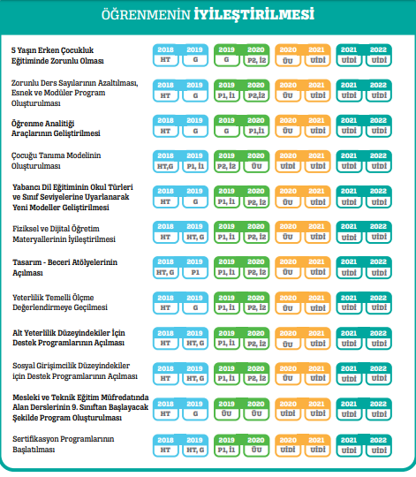
2023 EĞİTİM VİZYON
TAKVİMİ
DENİZLİ İL MİLLÎ EĞİTİM MÜDÜRLÜĞÜ

Slide 63
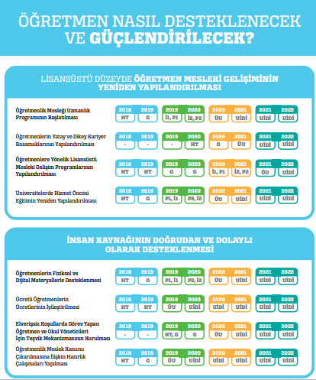
2023 EĞİTİM VİZYON
TAKVİMİ
DENİZLİ İL MİLLÎ EĞİTİM MÜDÜRLÜĞÜ

Slide 64
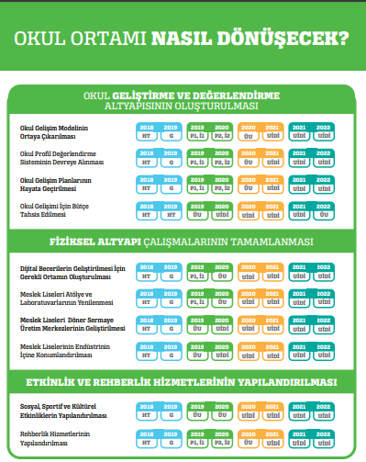
2023 EĞİTİM VİZYON
TAKVİMİ
DENİZLİ İL MİLLÎ EĞİTİM MÜDÜRLÜĞÜ

Slide 65
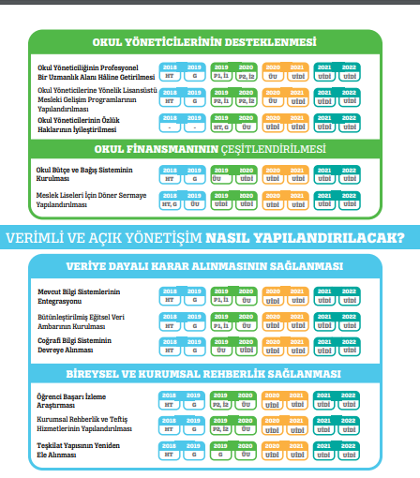
2023 EĞİTİM VİZYON
TAKVİMİ
DENİZLİ İL MİLLÎ EĞİTİM MÜDÜRLÜĞÜ

Slide 66
2023 EĞİTİM VİZYONU
O ZAMAN GELİN; BİR OLALIM BİZ OLALIM.
DENİZLİMİZE YAKIŞIR BİR SAHİBLENME İLE
2023 EĞİTİM VİZYONUNU UYGULANMASINDA ;HER ZAMAN OLDUĞU GİBİ«BİR ADİM ÖNCE BİR ADIM ÖNDE OLALIM »
ÖĞRETMEN ZİYA SELÇUK’UN SÖYLEMİ İLE «VAKİT GELMİŞTİR.
KOLAY GELSİN…
DENİZLİ İL MİLLÎ EĞİTİM MÜDÜRLÜĞÜ

